Slide 1
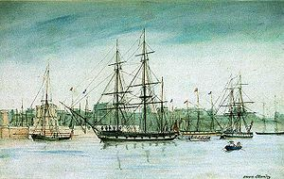
Кругосветное путешествие Дарвина

Slide 2
Дата начала 27 декабря 1831 года
Дата окончания 2 октября 1836 года
Руководитель капитан Роберт Фицрой
Состав: Капитан, 12 офицеров, боцман, 42 матроса и 8 юнг, штурман, врач; натуралист Чарльз Дарвин, инструментальный мастер, художник-чертёжник, миссионер; 3 туземца.

Slide 3
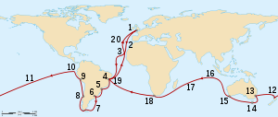
Маршрут
1 — Девонпорт, 2 — Тенерифе, 3 — острова Зелёного Мыса, 4 — Баия, 5 — Рио-де-Жанейро, 6 — Монтевидео, 7 — Фолклендские острова, 8 — Вальпараисо, 9 — Лима, 10 — Галапагосские острова, 11 — Таити, 12 — Новая Зеландия, 13 — Сидней, 14 — Хобарт, 15 — залив Короля Георга, 16 — Кокосовые острова, 17 — Маврикий, 18 — Кейптаун, 19 — Баия, 20 — Азорские острова.

Slide 4
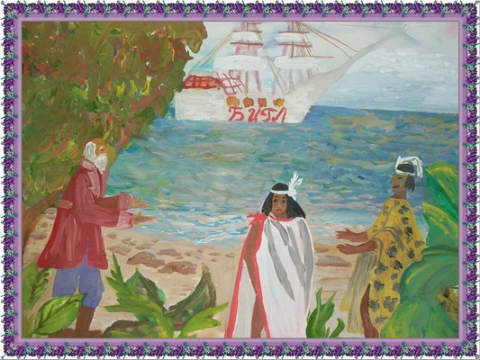
Кругосветное путешествие Чарльза Дарвина на корабле «Бигль» в 1831—1836 годах, благодаря которому учёный основал эволюционное учение, поставив биологию на достаточно прочную научную основу. Наряду с известными научными экспедициями XIX века это путешествие под командованием капитана Роберта Фицроя занимает одно из видных мест.

Slide 5
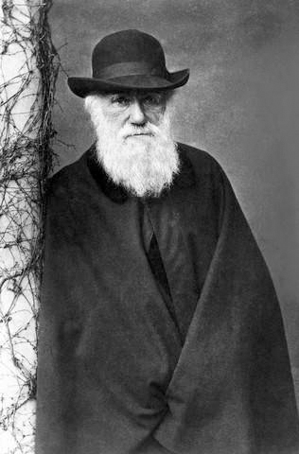
Предпосылки путешествия

Slide 6
Первой задачей была детальная съёмка восточных и западных берегов Южной Америки и прилегающих островов. На основе этой съёмки экспедиция должна была составить точные морские карты, которые бы облегчили плавания кораблей в этих водах. Из пяти лет плавания «Бигля» бо́льшая часть времени была потрачена именно на эти исследования. Капитан Фицрой доставил в Адмиралтейство более 80 карт разных частей побережья и островов, 80 планов бухт и гаваней с указанием всех якорных остановок и 40 рисунков-пейзажей посещённых мест.
Вторая задача заключалась в создании цепи хронометрических измерений в последовательном ряде точек вокруг земного шара для точного определения меридианов этих точек. Именно для выполнения этой задачи «Бигль» и должен был совершить кругосветное путешествие.

Slide 7
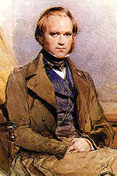
Подготовка к путешествию

Slide 8
К началу путешествия Чарльзу Дарвину было 23 года.
Принять участие в путешествии Дарвину предложил профессор Генсло в связи с тем, что астроном из Кембриджского университета профессор Дж. Пикок, к которому обратились с просьбой рекомендовать натуралиста на «Бигль», не смог найти нужного человека и просил помочь.
В начале сентября Чарльза всё-таки включили в состав экспедиции. Однако ему пришлось самому купить себе всю экипировку, к тому же он не получал заработной платы. Британское правительство, снаряжая экспедицию, не хотело брать на себя никакой заботы о натуралисте, считая не обязательным его присутствие в составе экспедиции.

Slide 9
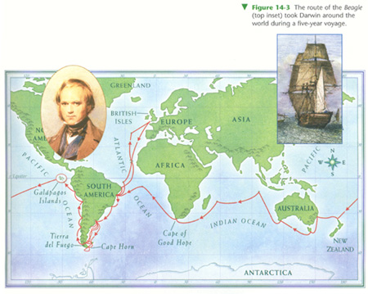
Путешествие

Slide 10
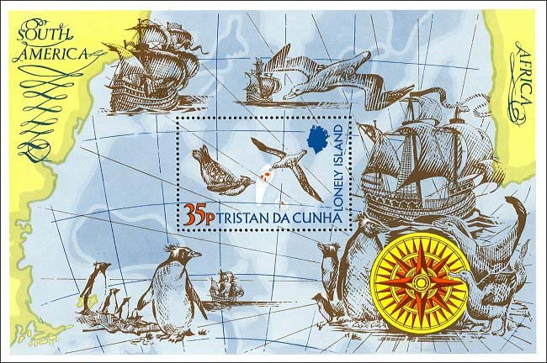
Атлантический океан

Slide 11
27 декабря 1831 года «Бигль» вышел из порта города Девонпорт, Великобритания.
16 января прибыл к острову Сантьягу, что в группе островов Зелёного Мыса, и бросил якорь у города Порто-Прая.
Натуралист проводил исследование тамошних птиц и животных. На острове Сантьягу провёл наблюдение за местными морскими животными, в частности осьминогами.
8 февраля экспедиция покинула острова и 16 февраля достигла скал Святого Павла, где встала на дрейф. Дарвин наблюдал за местными птицами, которые гнездились на скалах, и другими животными. Сделав описание и наблюдения скал, пришёл к мысли, что они образовались благодаря коралловым рифам. 17 февраля экспедиция пересекла экватор.

Slide 12
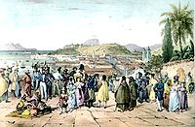
Бразилия)

Slide 13
20 февраля экспедиция прибыла к вулканическому острову Фернанду-ди-Норонья, где Дарвин сделал описание флоры и фауны и исследовал геологию. Через неделю, 28 февраля, они прибыли в город Баия в Бразилии. Дарвина очень захватила природа окрестных земель. Он провёл значительные наблюдения за рыбой-ежом и определил, что эта маленькая рыбка, когда попадает в желудок акулы, может проесть его стенки и даже бок хищного животного, при этом убивая его. 18 марта корабль «Бигль» отплыл из Баии, продолжив кругосветное путешествие.
С 27 по 30 марта корабль вёл картографические съёмки возле островов Аброльйос, расположенных у побережья материка. Внимание Дарвина привлекла красноватая морская вода, на поверхности которой было разбросано будто сено. 4 апреля экспедиция прибыла в город Рио-де-Жанейро, где в окрестных водах проводили съёмки. В частности он провёл длительные наблюдения за наземными планариями и доказал, что они не являются кишечными паразитическими червями.
За время пребывания в коттедже на окраине Рио-де-Жанейро, Дарвин проводил наблюдения за местными животными — квакшами, насекомыми (в том числе светляками Lampyridae), морскими животными (медузами, нереидами, гидроидными, пиросомами).

Slide 14
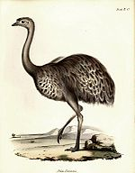
Уругвай

Slide 15
5 июля 1832 года корабль вышел из гавани Рио-де-Жанейро и направился на юг, к Ла-Плате. 26 июля «Бигль» бросил якорь в порту Монтевидео, столице Уругвая. Следующие два года экспедиция вела картографическую съёмку у восточных и южных берегов Южной Америки к югу от Ла-Платы. За это время собрал большую коллекцию млекопитающих, птиц (80 видов) и пресмыкающихся (в том числе 9 видов змей). Учёный проводил ряд экскурсий по окрестностям — к реке Поланко, что на 70 миль к северу, в посёлок Лас-Минас, в гористую местность Сьерра-де-лас-Анимас и посёлок Пан-де-Асукар. Натуралист описывал и исследовал различных животных, в частности нанду Дарвина, дельфинов, названных в честь капитана «Бигля», оленей, множество грызунов (в частности крупнейшего современного грызуна — капибару). После визита в Уругвай вся экспедиция на «Бигле» отплыла на юг до архипелага Огненная Земля.

Slide 16
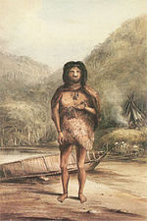
Огненная земля

Slide 17
17 декабря 1832 года экспедиция достигла Огненной Земли. Обогнув мыс Сан-Диего, корабль вышел в пролив Лемера и бросил якорь в бухте Доброго Успеха. Членов экспедиции встретили туземцы — огненноземельцы. Возвращение к «Биглю» состоялось через пролив, названный позднее именем корабля, заодно была проведена съёмка местности. За всё время пребывания на островах Дарвин выполнил ряд интересных для науки наблюдений за огненноземельцами, описал их внешность, поведение и историю.
28 апреля 1833 года «Бигль» вернулся в Мальдонадо. Второй раз на Огненную Землю экспедиция вернулась 2 февраля 1834 и пробыла здесь до 5 марта.

Slide 18
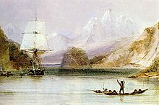
Ла-Плата

Slide 19
24 августа «Бигль» прибыл в Баия-Бланку и через неделю отплыл на север к Ла-Плате. В Пунта-Альте он исследовал тектонический разрез с многочисленными остатками гигантских животных и нашёл несколько скелетов — мегатерия, мегалоникса , сцелидотерия, милодона, макраухении, токсодона. На пути в столицу Аргентины Дарвин пересёк горный массив Сьерра-де-ла-Вентана и реки Рио-Саус, Рио-Тапальгуен и Рио-Саладо. 20 сентября он прибыл в Буэнос-Айрес, в котором провёл неделю, и 27 сентября отправился на северо-запад в город Санта-Фе. Здесь Дарвин занялся раскопками древних остатков гигантских животных — похожего на броненосца глиптодона и вымершей лошади.

Slide 20
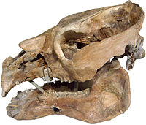
Патагония

Slide 21
По дороге в Патагонию Дарвин исследовал насекомых, которые находились в воздухе над морем, или же в самой воде далеко от берега, и других членистоногих, в первую очередь ракообразных. Его внимание привлекли насекомые, пресмыкающиеся и птицы, а также гуанако. Также был найден скелет вымершего животного — макраухении. Пробыв в бухте 8 дней, экспедиция двинулась дальше на юго-восток, до Фолклендских островов.

Slide 22
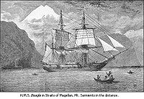
ЧИЛИ

Slide 23
В конце мая 1834 года «Бигль» с востока зашёл в Магелланов пролив. У мыса Грегори экспедиция встретила патагонцев — народ который имел достаточно большой рост. Дарвин описал их и их быт, даже хотел взять трёх с собой. Среди растений Дарвин исследовал местные вечнозелёные леса из бука, среди животных — мышеобразных грызунов, туко-туко, тюленей и других зверей, а также птиц.

Slide 24
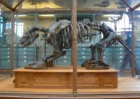
ПЕРУ

Slide 25
12 июля экспедиция прибыла в перуанский город Икике, Дарвин осмотрел окрестные земли. 19 июля «Бигль» прибыл в Кальяо, главный порт страны, расположенный вблизи столицы — Лимы. Совершив экскурсию по окрестностям, Дарвин впервые увидел и описал такое явление как Эль-Ниньо. Пробыв в Перу в начале сентября, экспедиция 7 сентября двинулась на северо-запад до Галапагосских островов.

Slide 26
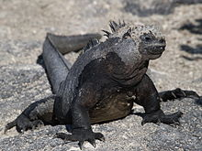
Галапагосские острова

Slide 27
С 15 сентября по 20 октября «Бигль» простоял на Галапагосских островах, проведя здесь картографические съёмки. Из млекопитающих он поймал мышь, из птиц собрал 26 экземпляров, в том числе каракару и сплюшку. Дарвин исследовал разнообразную группу родственных птиц, распространённых на островах, которых он назвал земляные вьюрки. Благодаря наблюдению за разнообразием этих птиц у Дарвина впервые возникла идея об изменяемости видов. Среди пресмыкающихся-эндемиков он выделил игуан, которые отличались тем, что могли плавать в море. Собрав почти полную коллекцию местных насекомых, Дарвин пришел к выводу, что не видел более бедной по составу их фауны местности в мире.

Slide 28
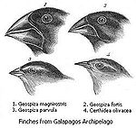
Австралия и Океания

Slide 29
Закончив съёмку Галапагосских островов, «Бигль» направился на запад, к острову Таити. Пройдя острова Туамоту, экспедиция прибыла на Таити 15 ноября. Дарвин имел возможность изучить геологию коралловых островов и рифов, что послужило материалом для написания его книги «Строение и распределение коралловых рифов».

Slide 30
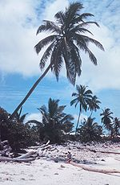
Индийский океан
Африка

Slide 31
1 апреля экспедиция достигла Кокосовых островов. Дарвин исследовал местную флору и пришёл к выводу, что всю её занесли сюда волны с севера, что она состоит всего из 20 видов дикорастущих растений, относящихся к 19 различным родам 16 разных семейств. Среди животных, которых было меньше, чем растений, учёный описал завезённых сюда крыс, нескольких голенастых птиц, ящерицу, 13 видов пауков, одного жука и кокосового краба.

Slide 32
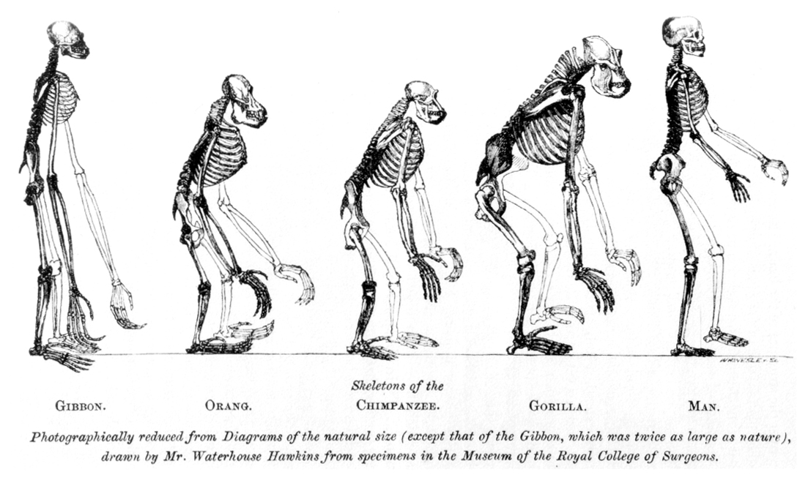
Возвращение

Slide 33
16 июня капитан Фицрой вывел корабль из Южной Африки, и уже 8 июля экспедиция достигла острова Святой Елены. Дарвин провёл ряд экскурсий по острову и сделал несколько исследований местной флоры. Его внимание привлекли эндемичные виды моллюсков, большинство которых были вымершими. Была собрана коллекция ракушек из 16 видов, 7 из которых — эндемики. Учёный обратил внимание и на местных птиц. 19 июля «Бигль» прибыл на остров Вознесения, на котором учёный нашел чёрных крыс, завезённых сюда мореплавателями. 4 сентября корабль отправился на север до Азорских островов, куда прибыл только 20 сентября. Там экспедиция провела 4 дня, после чего отплыла на север в Великобританию. 2 октября «Бигль» прибыл в городок Фалмут, где Дарвин сошёл на берег, а корабль поплыл дальше, к Девонпорту.

Slide 34
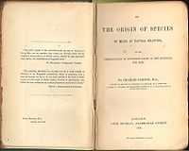
Плоды путешествия

Slide 35
Огромный фактический материал по геологии и зоологии, собранный Дарвином во время путешествия и в дальнейшем обработанный как им самим, так и другими исследователями, лёг в основу ряда капитальных произведений:

Slide 36
«Зоологические результаты путешествия на «Бигле»» (1839—1843) — 5 томов, под редакцией самого Дарвина
геологические результаты путешествия, 3 тома:
«Строение и распределение коралловых рифов» (1842)
«Геологические наблюдения над вулканическими островами» (1844)
«Геологические наблюдения в Южной Америке» (1846)
монография о современных ископаемых усоногих раках, 4 тома (1851—1854)
большое количество статей по геологии, зоологии и другим вопросам, опубликованных в журналах (1837—1858)
«Путешествие натуралиста вокруг света на корабле «Бигль»» (1839) — впервые была переведена на русский язык в 1871 году Е. Бекетовой
«Автобиография»
«Происхождение видов» (1859)

Slide 37
Однако большой результат путешествия Дарвина стал известен миру только через 23 года после возвращения учёного на родину, в 1859 году, когда вышло его «Происхождение видов». Достаточно большое значение приобрели окаменелые останки ископаемых животных, найденные Дарвином. Сейчас они экспонируются в крупных музеях Европы и США и имеют ценное научное значение.

Slide 38
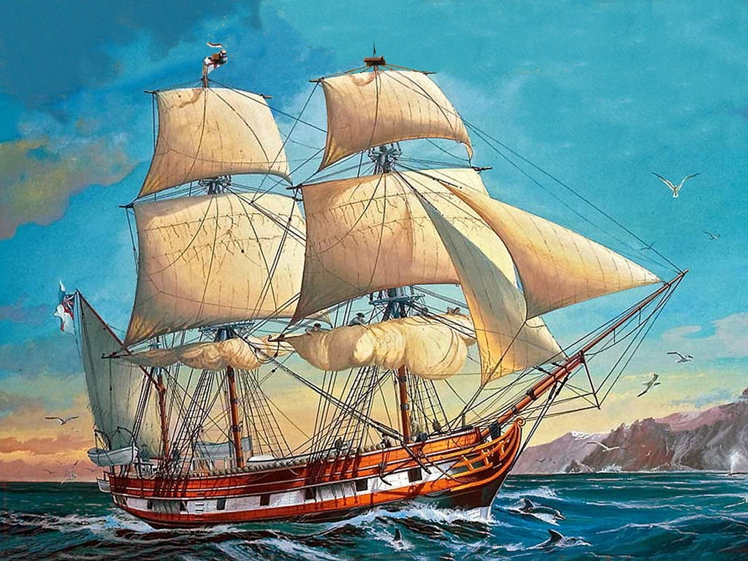
Конец

